Slide 1


Classification d’experiences professionnelles LinkedIn par les techniques “Few-shot learning”
LARCHER Elya, MARROT Mathilde, MONIN Louis
VALIGNON Martin, WARLET Antoine
ING2 MI/GI

Slide 2
Contexte
Le projet de recherche mené par le CNRS et plusieurs universités, don’t CY Cergy Paris Université vise à créer une base de données européenne des travailleurs dans le domaine de l’IA. Ce projet a pour objectif d’utilizer LinkedIn comme source de données. On considère un échantillon initial de 2500 profils avec une experience en IA constitué via un bot de scraping. Néanmoins, cette méthode de classification des experiences professionnelles s’avère difficile notamment en raison de la presence d’experiences non pertinentes.
On peut considerer d’autres méthodes de classification basées sur les mots-clés, le machine learning basique et le deep learning avec des architectures Transformers comme Bert ont été testées. Ces méthodes présentent de bons résultats mais ells requièrent un grand nombre de données, d’exemples pour l’entrainement, ce qui implique un effort de labellisation important.

Slide 3
Problématique
Comment classifier des experiences professionnelles LinkedIn ?

Slide 4
Questions sous-adjacentes
Pourquoi s’orienter vers la solution des FSL ?
Qu’est-ce que le FSL ?

Slide 5
FSL
-Apprentissage avec une petite base de données.
-Ne pas labelisé beaucoup d’experiences.
-Division des données en deux ensembles principaux : training set et test set.
-Training set subdivisé lui même en deux parties : support set et query set (set de requête)

Slide 6
Training set
L'ensemble d'entraînement est lui-même subdivisé en deux parties: le set de support et le set de requête (query set). Le set de support contient un petit nombre d'exemples par classe que le modèle utilise pour apprendre. Par exemple, dans une tâche de classificationd’expériences professionnelles LinkedIn, le set de support pourrait contenir seulement cinq expériences professionnelles avec un rapport à l’IA et cinq qui n’en n’ont pas. Le set de requête contient d'autres exemples de ces classes et est utilisé pour évaluer la capacité du modèle à généraliser à partir du set de support. Les modèles FSL tentent de prédire les étiquettes des exemples dans le set de requête en se basant sur les connaissances acquises à partir du set de support.

Slide 7
Test set
D'autre part, l'ensemble de test est utilisé pour évaluer la performance finale du modèle sur de nouvelles données qu'il n'a jamais vues auparavant, afin de simuler une performance dans un scénario du monde réel. Cet ensemble n'est pas divisé de la même manière que l'ensemble d'entraînement, car il sert principalement à tester la capacité du modèle à généraliser au-delà des exemples spécifiques sur lesquels il a été formé. Dans le cadre du FSL, l'ensemble de test peut consister en de nouvelles classes que le modèle n'a pas rencontrées lors de l'entraînement, ce qui représente un défi supplémentaire pour sa capacité à généraliser à partir de très peu d'exemples.

Slide 8
Approches de modèles FSL
-Apprentissage par Transfert Détaillé
-Apprentissage métrique (Siamese networks, Matching networks, Prototypical networks, Relation networks)
-Augmentation des données
-Apprentissage Méta-Heuristique Approfondi (MAML, MAML++, Meta-SGD)
-Méthodes bayésiennes

Slide 9
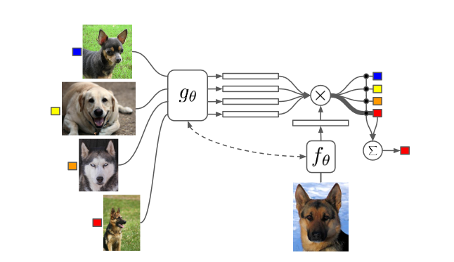
Matching network
-Apprend à associer les éléments de l’ensemble cible aux éléments de l’ensemble support
-L’ensemble de support est considéré comme une sequence
-La requête y est intégrée via un LSTM bidirectionnel

Slide 10
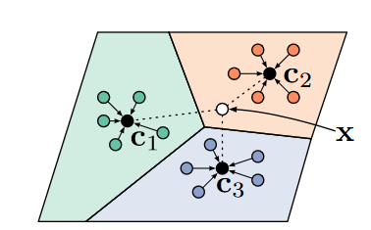
Prototypical network
-Estime les vecteurs moyens de classe (prototypes) sur l’ensemble de support
-Mesure la distance entre un vecteur de requête et les prototypes
-La requête appartient au prototype le plus proche

Slide 11
Meta-learning
-Apprentissage de l’apprentissage
-Approche puissante en apprentissage automatique qui vise à améliorer la capacité d’un modèle à s’adapter rapidement à de nouvelles taches avec un minimum de données d’entraînement.
-Applique rapidement ces connaissances apprises à de nouvelles tâches ou classes.

Slide 12
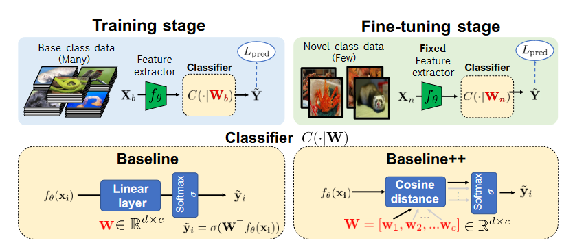
Transfert learning
-Technique en apprentissage automatique qui consiste à réutiliser un modèle pré-entraîné sur un tâche pour une nouvelle tâche similaire ou liée
-Sélection d’un modèle pré-entraîné
-Adaptation du modèle à la nouvelle tâche avec un nombre limité de nouveaux exemples
-Evaluation et ajustements supplémentaires

Slide 13
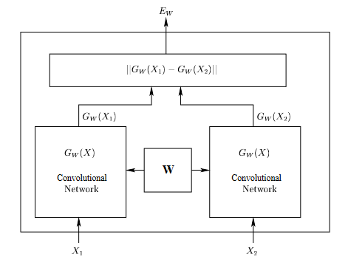
Metric-learning
-Apprendre des distances ou des similitudes efficaces entre les instances de données
-Apprendre un représentation de l’espace des caractéristiques où les distances entre les instances reflètent leur relation sémantique
-Exemple avec les reseaux siamois compose de deux reseaux neuronaux identiques, chacun pregnant une entrée différente, ils partagent les mêmes poids et structure
-Traitement de l’information de manière parallèle
-Comparaison et évaluation de la similarité avec le calcul de distance (souvent une distance euclidienne ou une autre métrique de similartié

Slide 14
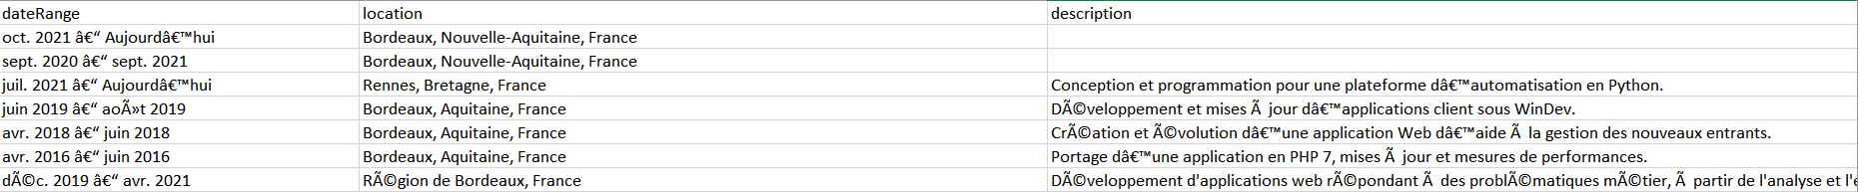
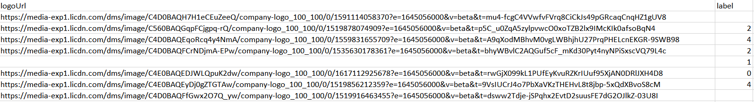
Base de données
Notre base de données est un fichier contenant environ 11 000 expériences professionnelles LinkedIn provenant d’environ 2 000 profils, chaque profil contient 9 variables en colonnes

Slide 15
Base de données
% label
Taille du texte
Langue
Observations
Variables retenues
(travail à faire)

